Slide 1


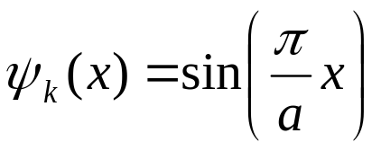
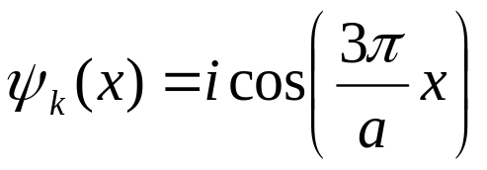
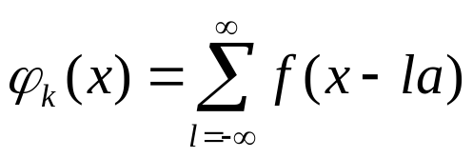

4.1 求下列一维周期势场中的电子布洛赫波的波矢 在第一布里渊区中的取值， 其中 为晶格常数。
（1）
（2）
（3）
是一个确定的函数
4.2 论述固体能带论的下列问题：
（1）能带论的基本假设及其物理意义
（2）能带论的要点
（3）简约布里渊区表示的能带图和扩展的布里渊表示的能带图有什么区别？

Slide 2
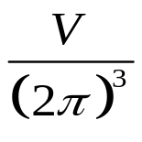
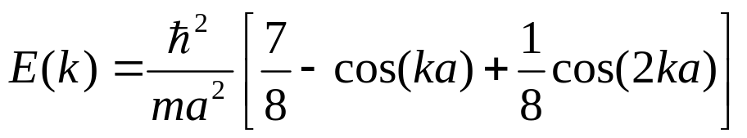


4.3 试证明三维布拉菲晶格的电子波矢分布密度为
4.4 用能带图说明导体、绝缘体、半导体的导电性质
4.5 已知一维晶格电子的能带为
为晶格常数
（1）计算能带宽度
（2）计算电子速度
（3）分别计算电子在能带顶、能带底的有效质量
（4）若此一维晶格长度为 ， 为原胞数，求电子能态密度

Slide 3

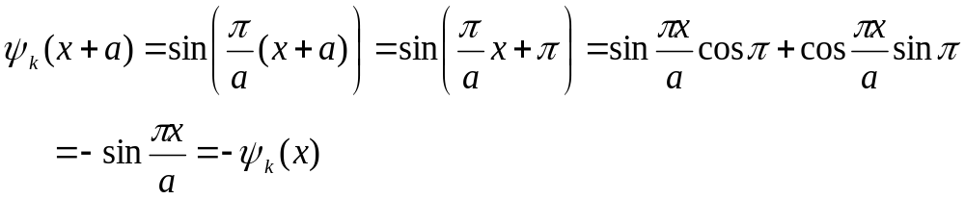



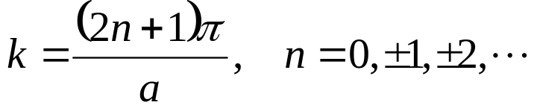
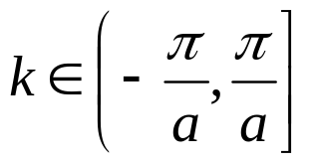

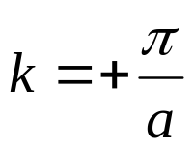



4.1
（1）
电子波函数
根据布洛赫定理，一维周期势场中的电子波函数，
得到，
在第一布里渊区内， ，得到，

Slide 4
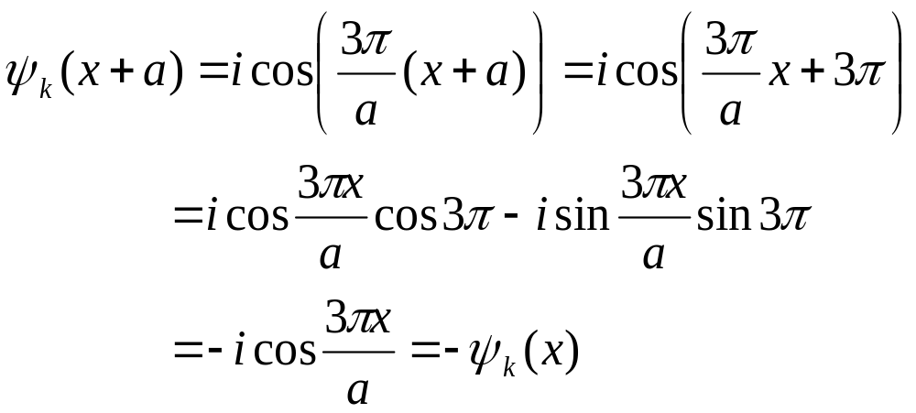
（2）
电子波函数
在第一布里渊区内， ，得到，

Slide 5
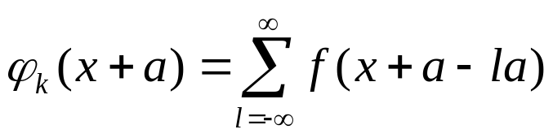
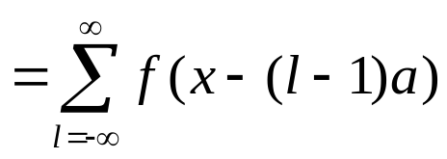

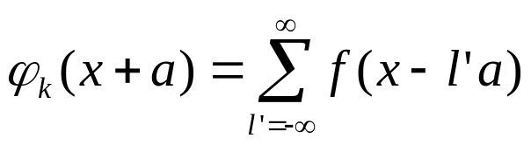
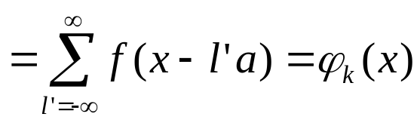
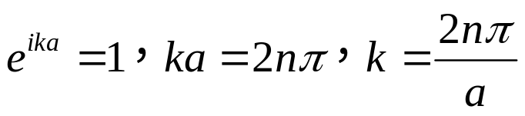


（3）
令 ，得到，
在第一布里渊区，

Slide 6
4.2 （1）能带论的基本假设及其物理意义
答：能带论的基本假设
绝热近似——假设相对于共有化运动电子的运动速度，离子实近似固定在格点上不动，电子系统和离子实系统没有能量交换。
平均场近似（单电子势近似）——假设每个电子所处的周期势相同，与其它电子、离子实的库仑相互作用只与该电子位置有关。
周期势场近似——单电子势具有晶格平移周期性

Slide 7

（2）能带论的要点
构成晶体的原子的价电子不再束缚于其原子，而是在晶体中共有化运动。在单电子近似下，求解共有化电子所满足的薛定谔方程，得到：
1、共有化运动电子的本征波函数是调幅平面波（布洛赫波），本征波函数的振幅具有与晶格相同的周期性，电子在晶体不同原胞中的对应点上出现的几率相等。
2、共有化运动电子允许存在的本征能量态（电子量子态）不再是原子能级，而是一系列允许的能带（允带）。允带之间是共有化电子不可具有的能量状态，称为禁带。
3、一般情况下，每个允带中包含等于晶体原胞数N、间隔非常小的能级（准连续）。每个能级是共有化电子波矢 的函数，在波矢空间中，这种函数关系以倒格矢为周期。
4、允带每个能级容纳自旋相反的两个电子，一个能带可容纳2N个电子。

Slide 8











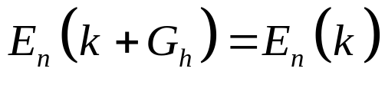
4.2 （3）简约布里渊区表示的能带图和扩展布里渊表示的能带图有什么区别？
简约布里渊区表示法
扩展布里渊区表示法
0
扩展布里渊区将不同的能带描绘在波矢空间中的不同的布里渊区内；
简约布里渊区依据波矢具有以倒格矢为周期的平移对称性 ，将波矢 的取值限制在第一布里渊区内；

Slide 9



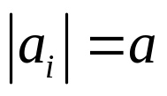



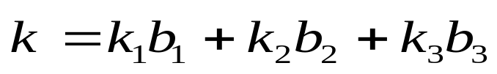
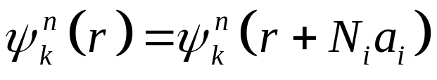
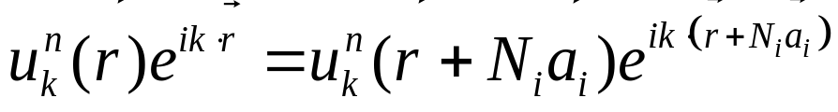

4.3 试证明三维布拉菲晶格的电子波矢分布密度为
证明
设三维布拉菲晶格的原胞基矢为
为 方向原胞数，
对应的倒格子基矢为 ，则电子波矢，
由共有化运动电子波函数的周期性边界条件，
得到，

Slide 10
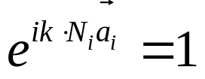
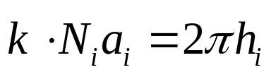
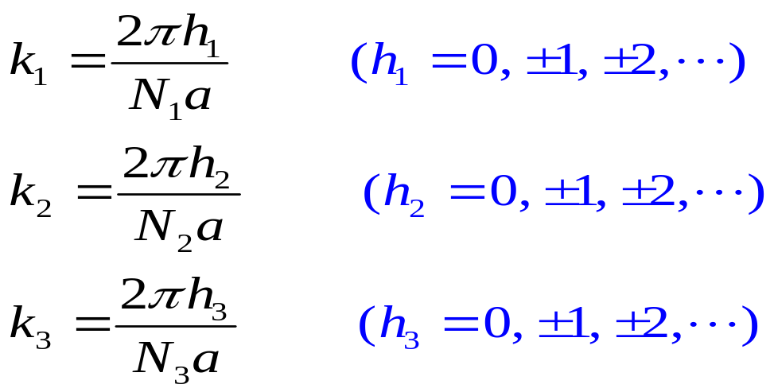
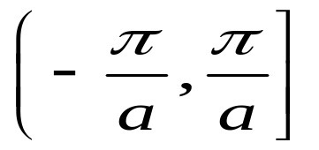
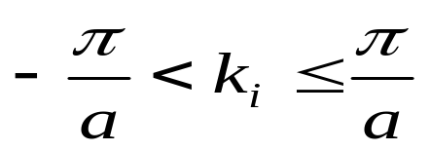
若第一布里渊区为 ，得到，

Slide 11
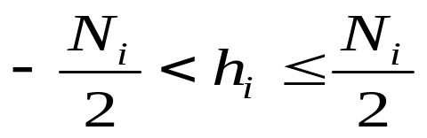


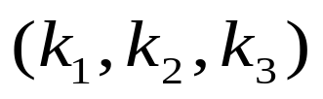
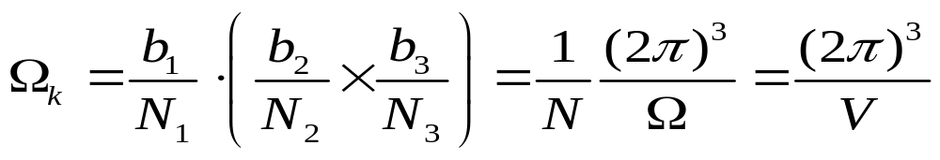
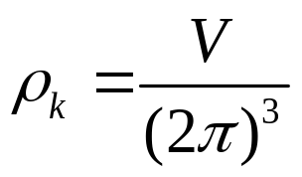
取值个数
一组 代表一个电子状态点，波矢点均匀分布。
波矢空间原胞体积，
波矢密度，

Slide 12


4.4 用能带图说明导体、绝缘体、半导体的导电性质
基本原理：
满带中的电子不能导电
没有电子的空带不能导电（因为没有电子）
不满的能带中的电子参与导电
导体
1、原子含奇数个价电子的导体具有不满带、外场下导电良好
禁带
典型：Na、Cu、K、Li、Ag、Au

Slide 13
2、原子含偶数个价电子的导体，价电子填满一个或几个能带，但满带与空带重叠，外场下具有较好的导电性。
禁带
典型：Be、Mg、Zn

Slide 14
半金属
原子含偶数个价电子，满带与空带少量重叠，一个能带几乎填满，另一个能带有很少电子，导电性比导体差。
禁带
典型：Bi、As、Sb

Slide 15
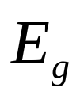
绝缘体
原子含偶数个价电子，能量最高的满带和能量最低的空带之间的禁带宽度很大。在一般的温度下，满带电子不能激发到空带中，导电性很差。
禁带

Slide 16
半导体
原子含偶数个价电子，能量最高的满带（导带）和能量最低的空带（价带）之间的禁带宽度较小。绝对零度下，满带电子不能激发到导带，导电性为零。当温度高于绝对零度时，随温度提高，价带空穴和导带电子大量增加，导电性急剧提高。
禁带
电阻率
导带
半导体
激发
激发
价带
0
T₁
T₂
温度

Slide 17
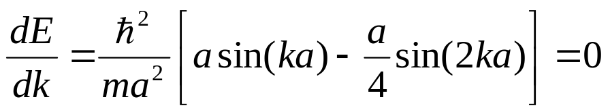
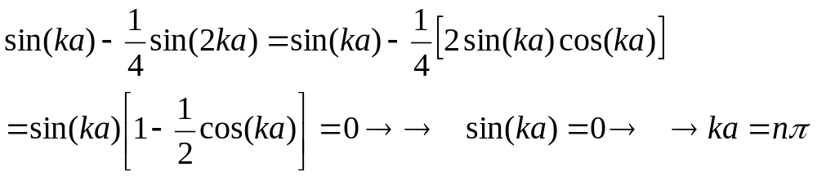
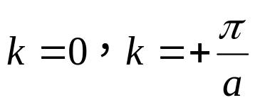
4.5
（1）
由极值条件找到极值点，
在第一布里渊区内， ，得到，

Slide 18



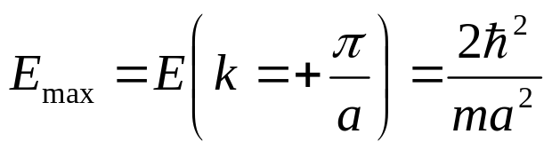
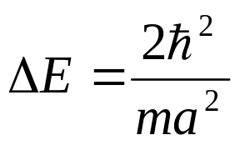
当 , 电子能量取到极小值，
当 , 电子能量取到极大值，
得到能带宽度，

Slide 19

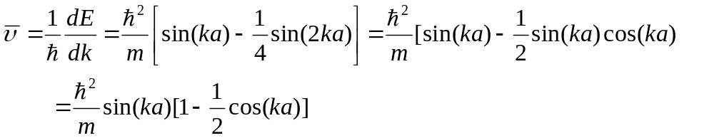
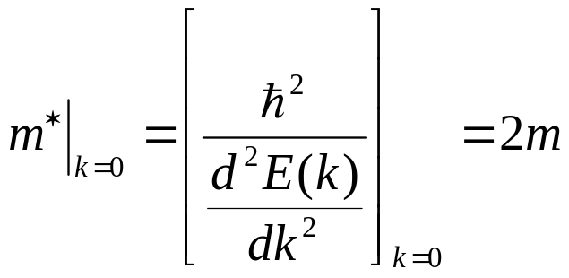
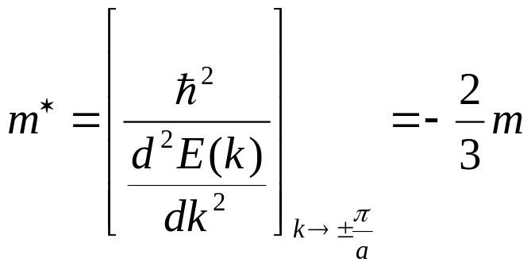
（2）电子在波矢量 状态下的速度
（3）能带底部和顶部的电子有效质量

Slide 20
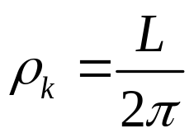
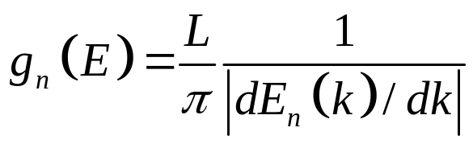
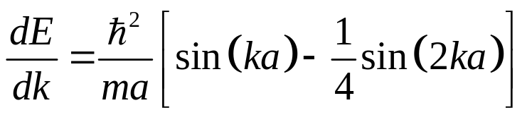
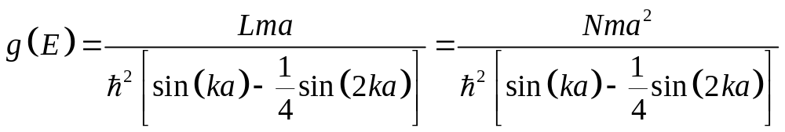
（4）若此一维晶格长度为 ， 为原胞数，求电子能态密度
一维晶格波矢密度，
考虑电子自旋后，一维晶格第n个能带电子能态密度，
由于

